Slide 1


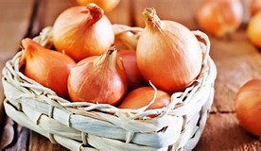
TRUCS
DE
GRAND-MAMAN
Les
Vertus
De
L’oignon

Slide 2

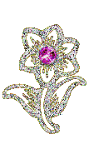
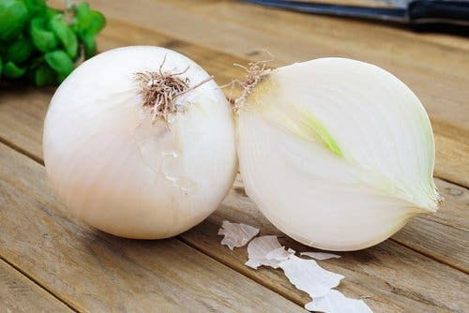
L’oignon

Slide 3
L’oignon appartient à la famille des liliacées, qui comprend également l’ail. On trouve des oignons de plusieurs sortes : blancs, jaunes, rouges ou verts., leur taille et leur goût varient également. Les petits oignons verts sont aussi appelés oignons cébettes. L’oignon est également un légume proche du poireau et de la ciboulette. Plus un oignon est petit, plus son goût est piquant. Ce sont les composés soufrés que les oignons contiennent qui font pleurer quand on les pèle ou quand on les émince.

Slide 4
Les bénéfices nutritionnels des oignons varient selon leur variété, leur stade de maturation ainsi que la durée et le mode de leur conservation. L’oignon est considéré comme un antiseptique puissant. et est riche en vitamines A, B, C, et en folate. Il fournit en bonnes quantités les minéraux et oligo-éléments suivants : calcium, phosphore, magnésium, chrome, fer, ainsi que des fibres.

Slide 5
1. L’oignon a une forte teneur en quercétine, ce qui favorise la circulation du sang.
Il contient également de la silice, substance qui aide à prévenir la thrombose et le vieillissement des veines et des artères. Grâce à lui, notre organisme arrive à dissoudre les caillots internes plus facilement, ce qui empêche la thrombose coronaire de se créer.
L’oignon contribue également à réduire le taux de cholestérol dans le sang.
2. L’oignon prévient l’anémie
L’oignon a des propriétés anti-anémiques. En effet, il nous apporte du phosphore, du fer et de la vitamine E. Ces composants nous aident à reconstituer la perte de sang et régénèrent les globules rouges.

Slide 6
3. Il aide à soulager le rhume.
L’oignon est riche en vitamines A et C. Il est donc idéal pour soulager les maladies respiratoires.
Grâce au soufre, il possède des huiles essentielles. Ces huiles ont la capacité de réduire les symptômes de la bronchite, des rhumes .
4. Il aide à contrôler l’hypertension
Puisqu’il contient du potassium, l’oignon aide à éliminer l’excès de liquide. Il réduit donc le risque de souffrir de la goutte, d’hypertension et prévient les calculs rénaux.

Slide 7
5. Il possède des propriétés diurétiques et purifiantes
Grâce à sa teneur en potassium et à sa faible teneur en sodium, l’oignon aide à éviter la rétention d’eau en libérant les toxines du corps.De plus, il est aussi très bon pour les reins et la prostate.
6. Il prévient les maladies du système nerveux
L’oignon est riche en vitamine B et en potassium. Ces éléments sont nécessaires pour la transmission et la régénération de l’influx nerveux.
Il a aussi une bonne teneur en magnésium, ce qui permet d’améliorer le fonctionnement du système nerveux et musculaire.

Slide 8
7. Il aide à perdre du poids
L’oignon est idéal en alimentation, que ce soit pour maigrir ou pour des questions de santé. Pauvre en calories et rempli de fibres, il est idéal pour soutenir un régime amincissant !L’oignon améliore, en effet, le transit intestinal, et élimine les toxines, ce qui empêche la rétention d’eau. De plus, il rassasie.
8. L’oignon est excellent pour les femmes enceintes et les enfants
Grâce à sa teneur élevée en acide folique, l’oignon est idéal pour les femmes enceintes et les enfants. En effet, il contribue à la croissance et au bon développement du fœtus pendant les premières semaines de la grossesse.

Slide 9
9. Un puissant antioxydant
L’oignon possède des propriétés antioxydantes : il contient des vitamines A et C, du soufre, et des flavonoïdes telles que la quercétine et les anthocyanes.
10. Il soulage l’asthme et les inflammations
Grâce au soufre, l’oignon est un bon anti-asthmatique.
C’est aussi un grand anti-inflammatoire.
11. L’oignon est un antiseptique
Si on l’applique de manière externe, l’oignon peut agir comme un antiseptique naturel. Il est capable de réduire l’inflammation rénale.

Slide 10
Les oignons empêcheraient la formation de caillots sanguins dangereux
En effet, la rutine, un composé chimique qu’on trouve en grande quantité dans les oignons et les pommes, pourrait empêcher les caillots de sang dangereux. La rutine inhiberait l’accumulation de plaquettes dans les artères ainsi que la formation de fibrines dans les veines, deux composantes des caillots de sang.

Slide 11
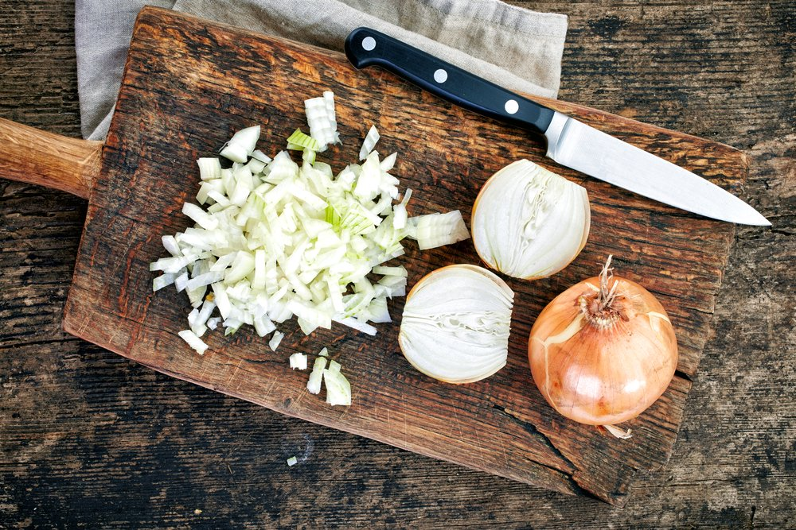
Enlever une verrue plantaire n’est pas facile et peut faire mal. Voici une méthode maison toute simple qui vous aidera à la faire disparaître en un rien de temps.

Slide 12
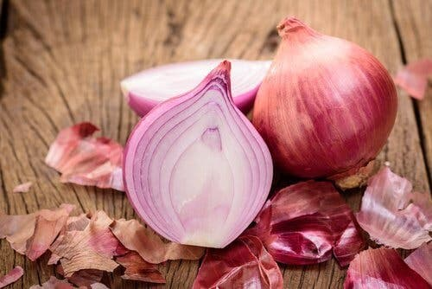

Slide 13


Merci et à la prochaine

